Slide 1
03
校園故事
LeeLee 粒粒
粒粒
前清敬事房四品總管 / 小李子或李大總管

Slide 2
評分標準
Simple baseline (4pt)
三分鐘(120~180秒)的(冒險故事)影片 (2pt)
影片加上字幕 (2pt)
Medium baseline (4pt)
PPT製作，按照七步驟故事，使用 unsplash.com CC0 授權照片 (2pt)
PPT製作，按照七步驟故事，每一頁標明第幾步驟 (2pt)
Strong baseline (2pt)
透過 OBS 在 YouTube 上直播 (2pt)

Slide 3
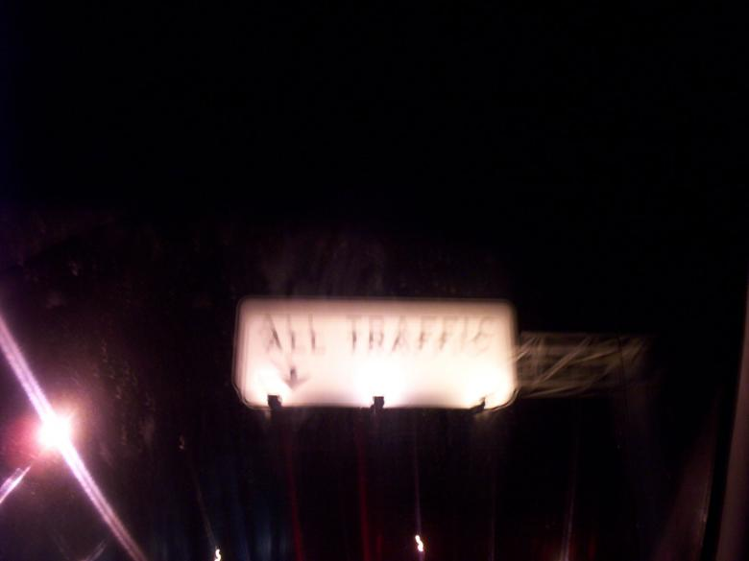
00
校園故事
我是LeeLee，看到一道光就跳過來

Slide 4
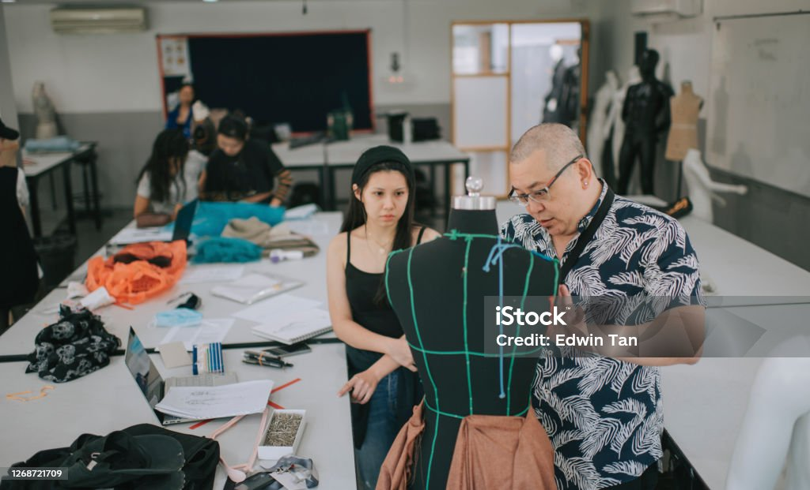
01
目標
我要找Cici，以免她生氣就把我抄家了！
結果在一所學校裡，一群年輕人都在做衣服，看來是服裝設計系啊<剛好Cici也很喜歡設計衣服，她還喜歡cosplay觀音菩薩呢！說不定在這裡可以找到Cici

Slide 5
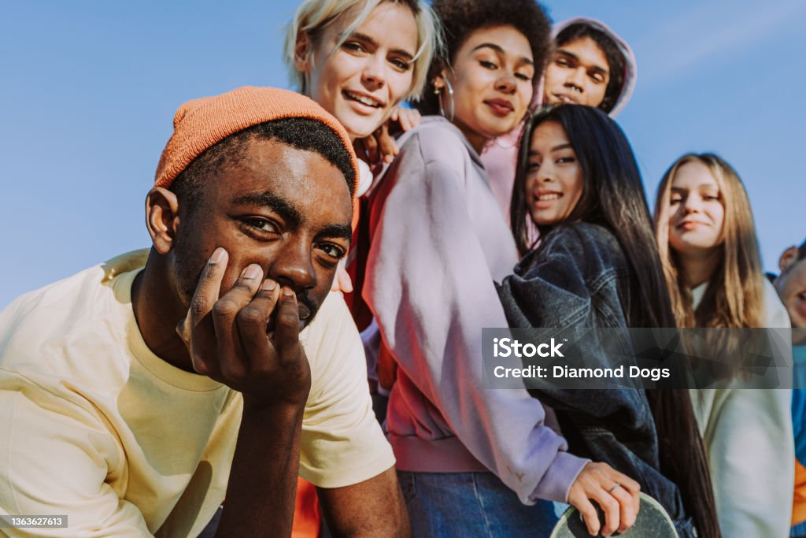
02
阻礙:
目前最大的阻礙是…我很特殊的西洋騎士服裝，在這學校裡顯得很平常，這些年輕小伙子們個個都穿得很有型，我好像不夠突出呢

Slide 6
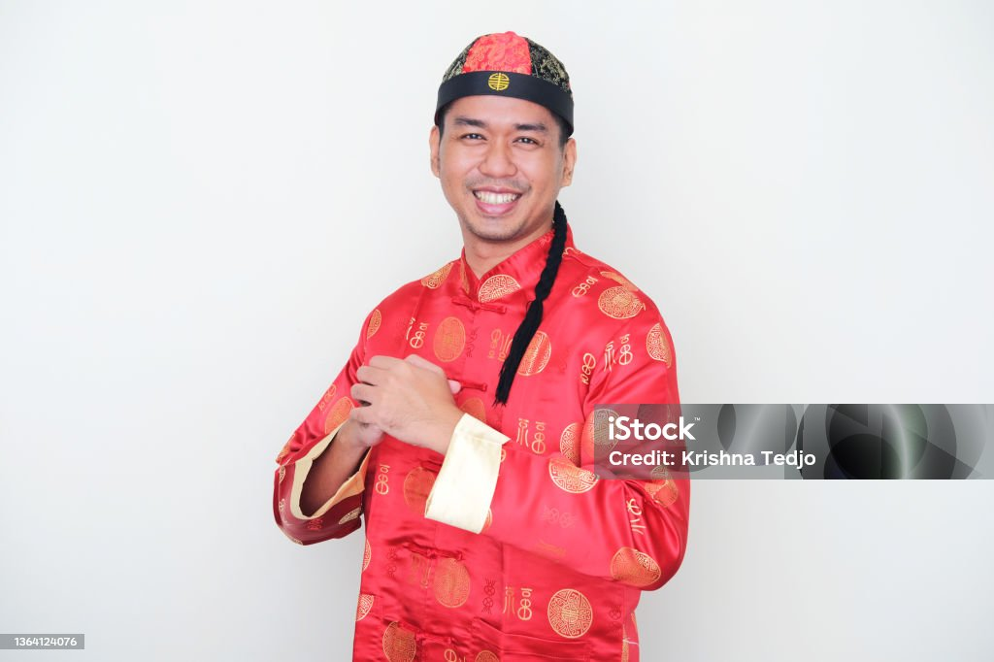
03
努力:
好吧～這邊的人髮型都很短，我把清朝長辮子髮型秀出來，說不定就很顯眼，就能吸引Cici看到了

Slide 7
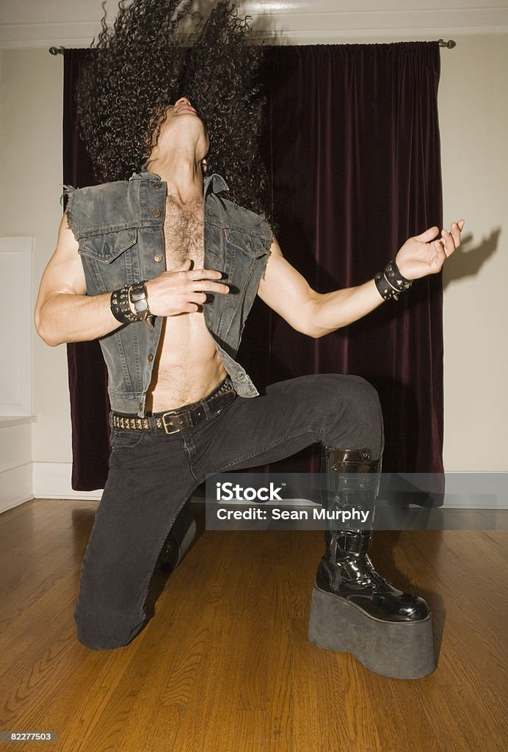
04
結果:
這裡也有長頭髮男生…還不少…還刺青？！還有鼻環？！我怕痛，別這樣弄我了

Slide 8
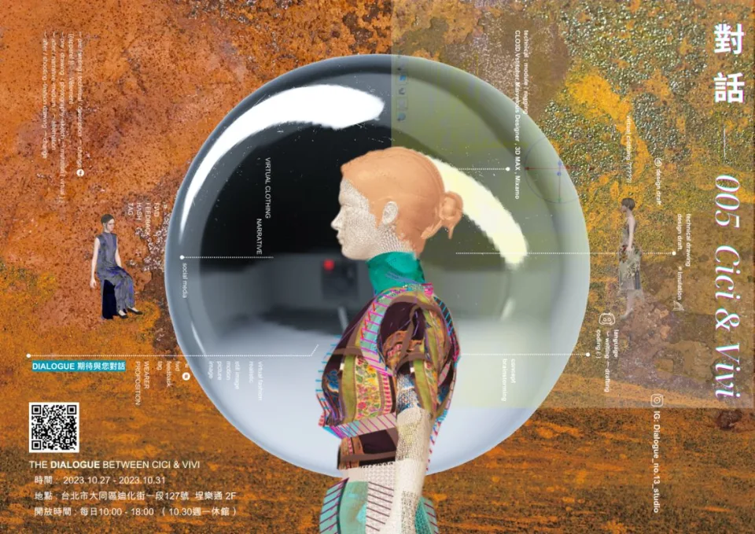
05
意外:
咦！「Dialogue No.5 Cici & Vivi」，怎麼這裡也有這海報？難道Cici也有來過嗎？快去瞧瞧！

Slide 9
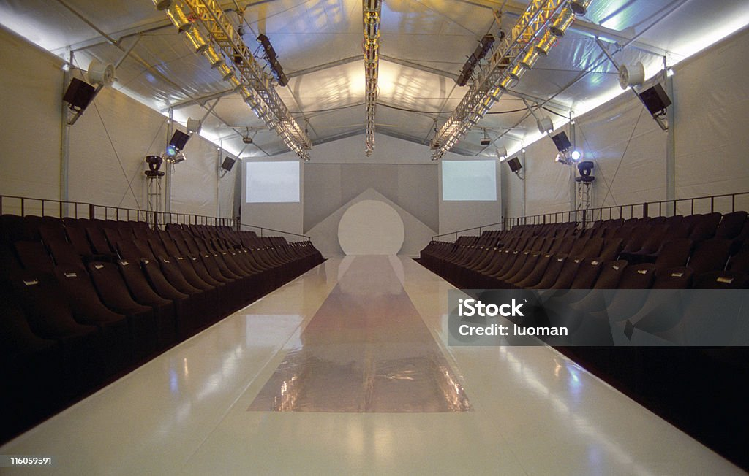
06
轉彎:
好大的場地，Cici在這裡走秀嗎？

Slide 10
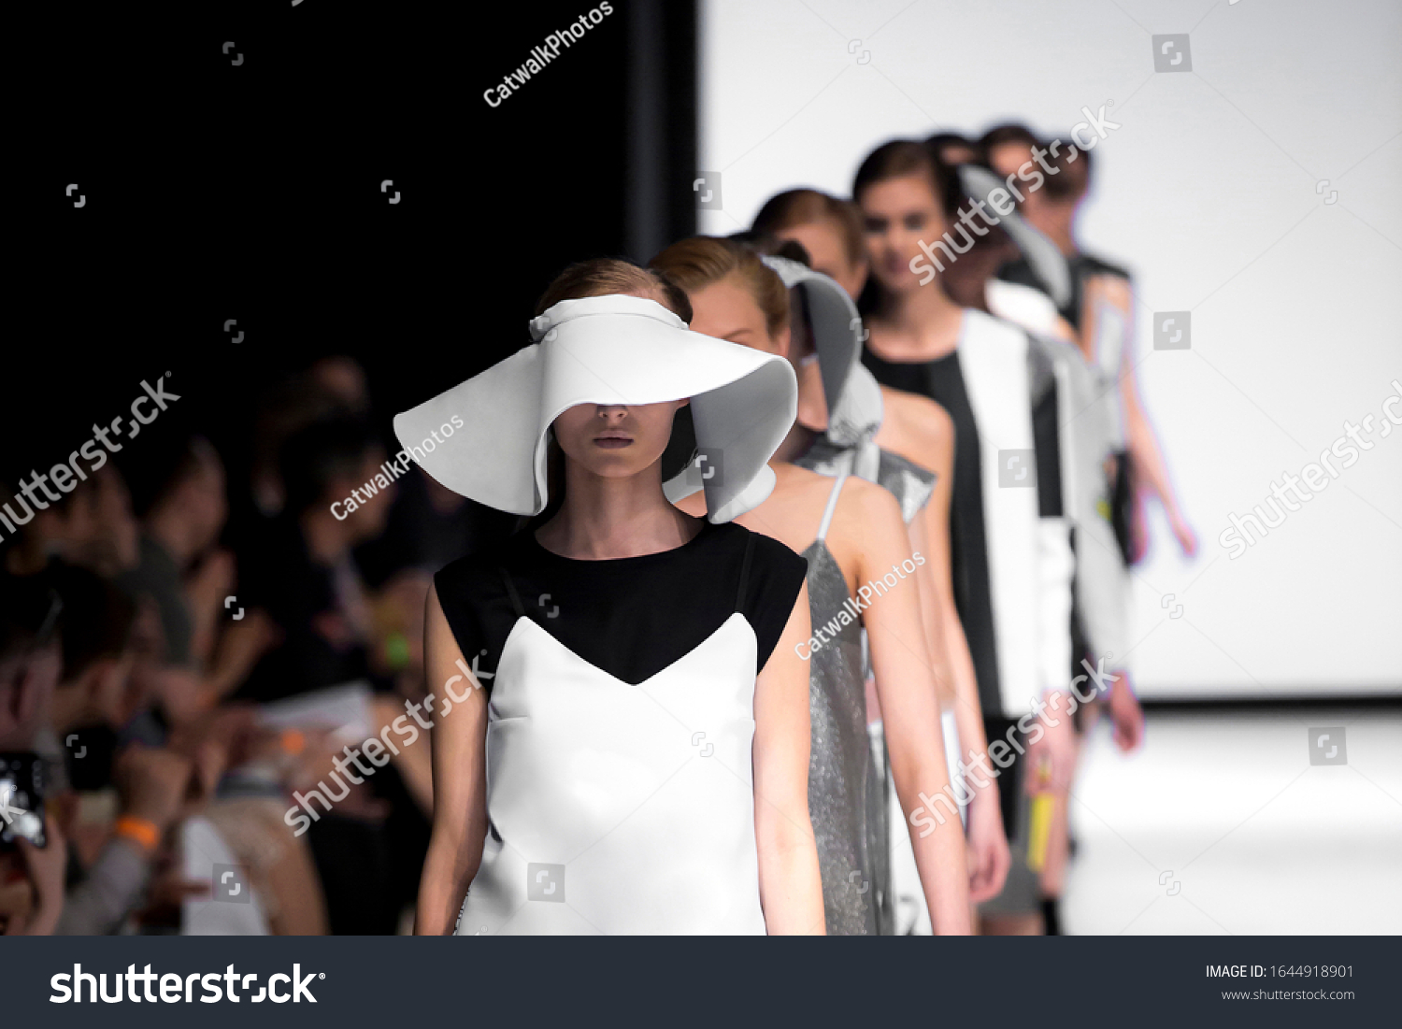
07
結局:
我找到Cici了！跟她一起走秀去！

